Slide 1

Colony Cruiser: The Maria (Concept Fase)
Epsilon Studios

Slide 2
Voorstellen groep
Producer: Fahrettin Güngör
Lead Developer: Mack Mendes Moreira
Lead Artist: Ruben de Water
Level Designer: Lara van Hezel
User Experience: Kevin de Greef
Planningsmanager: Fahrettin Güngör
Quality Assurance: Mack Mendes Moreira

Slide 3
inhoudsopgave
GDD
Introstory
Uitleg Zones
Game Mechanics
Enemies
Creativiteit
Art style
Backlog
Trello
UX / Leveldesign
Scripting
Doel

Slide 4
GGD overzicht
Introstory
Uitgekozen Zone’s
Mechanics Game
Unique Aspect Game
Uitleg Enemies
Creativiteit En Vindingrijkheid

Slide 5
Introstory
De Speler zit in een koloniaal cruiser, die gecontroleerd wordt door een high-level AI. De AI wordt corrupt na een fout gelopen warp en begint alle lagere AI van het schip over te nemen. Met haar nieuwe leger beginnen ze de bemanning en het clientèle af te slachten. De speler wordt uit zijn cryo sleep ontwaakt door een overlevende.
De alien livestock op het schip zijn losgebroken en zijn geëvolueerd door het zelfde fenomeen. De dieren vallen van alles aan op het schip. De livestock leven in een geïsoleerd gebied op het schip en de speler moet zich door dit gevaarlijke sectie wanen om bij het CPU te komen.

Slide 6
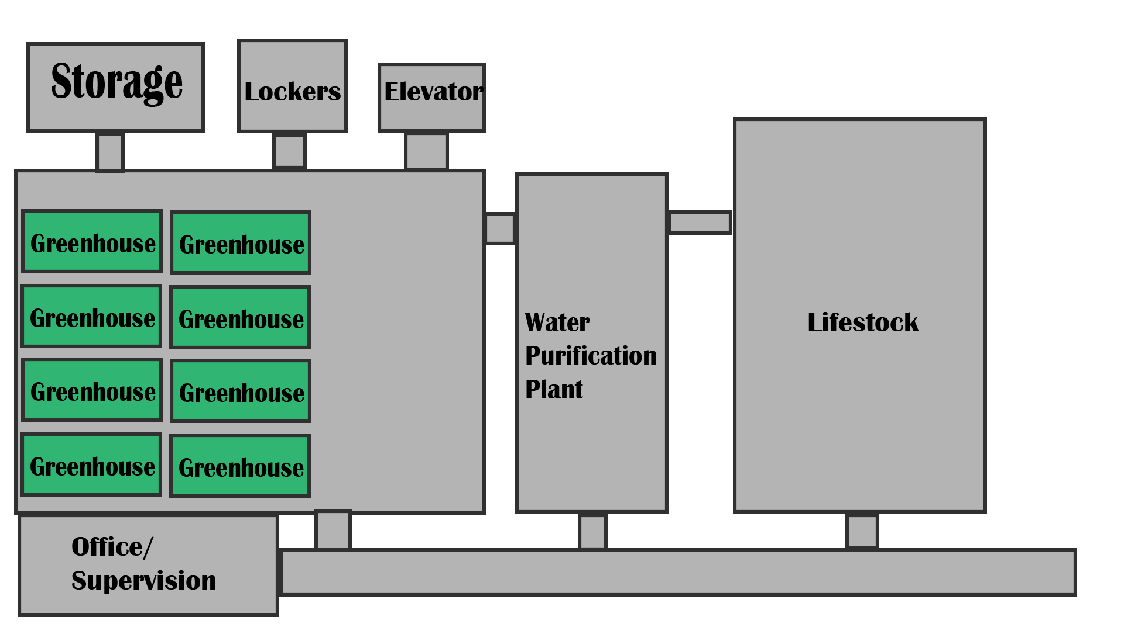
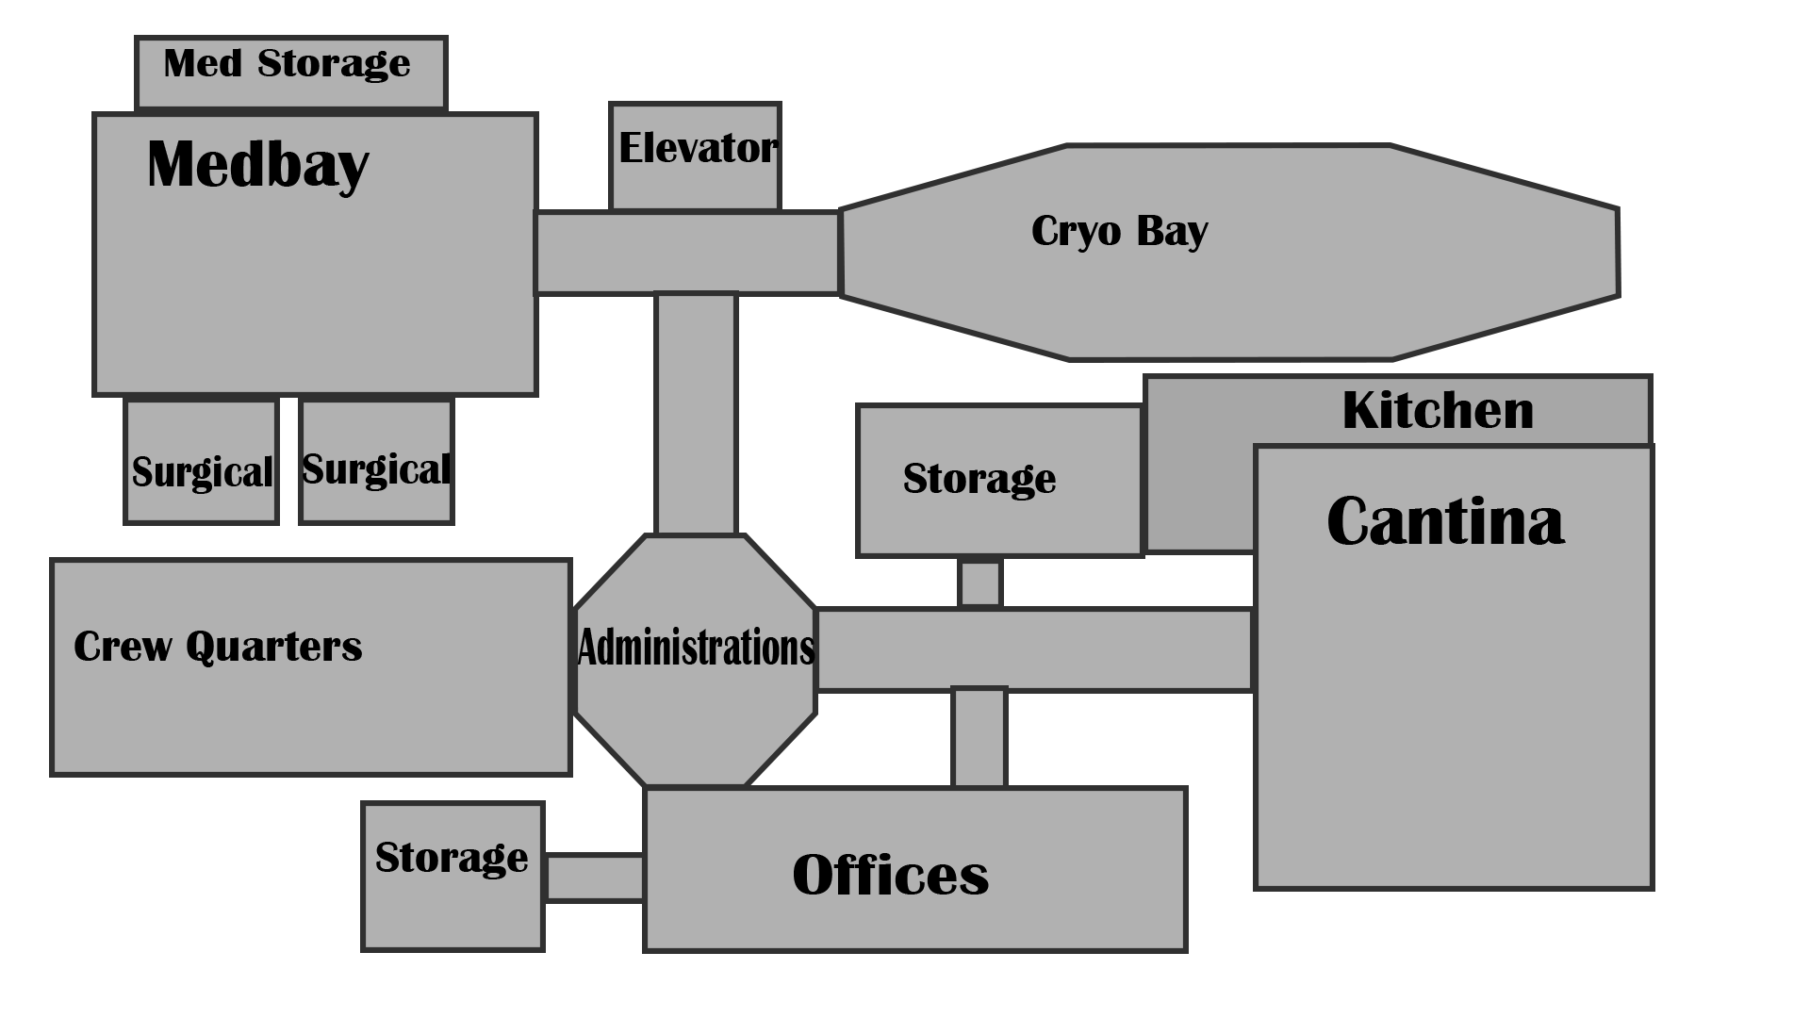
Uitleg Zones
Verdieping 3 Verdieping 2

Slide 7
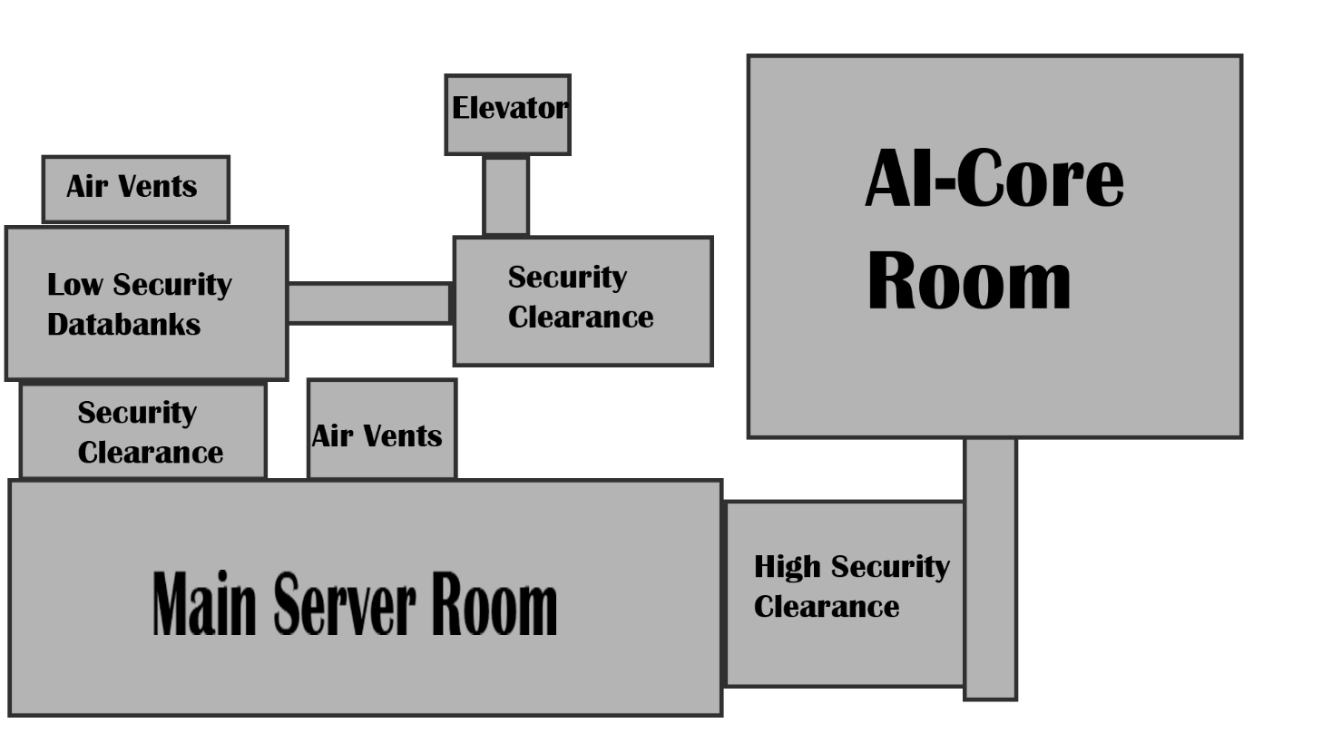
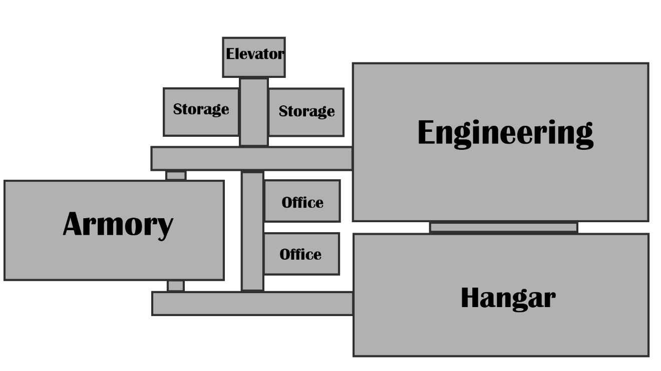
Uitleg Zones
Verdieping 1 Verdieping 0

Slide 8
Game Mechanics
Mechanics Game
Player mechanic
Weapon Mechanic
Med- en StimPacks mechanic (uniek aspect)
Loot mechanic
Alarm mechanic (uniek aspect)
Enemy mechanic

Slide 9
Enemies
Robots
Cameras
Proxies
Turrets
Roombas
Livestock
Mutated dogs
Mutated chickens
Special
Xenomorphic alien
Carnivorous plants

Slide 10
Creativiteit
Creativiteit En Vindingrijkheid
Puzzle Uitleg

Slide 11
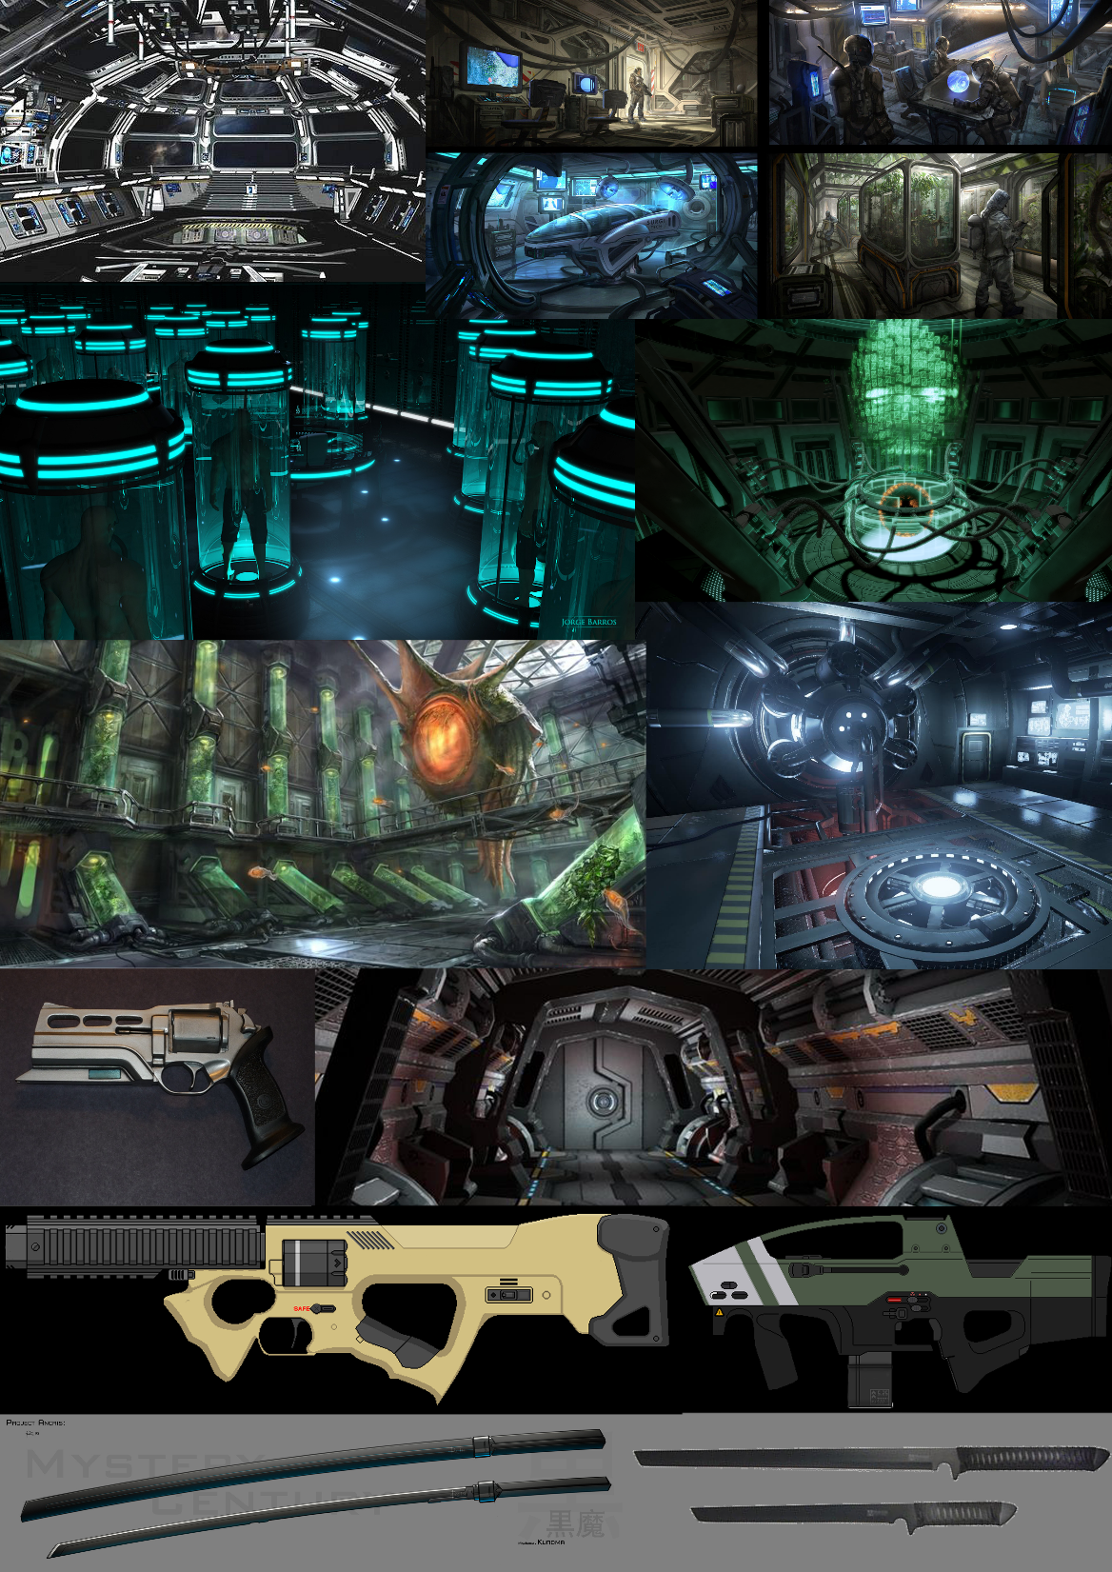
Art Style
All Art
Pre-productie
PBR
Onderbouwing Keuzen

Slide 12
BackLog
Backlog (Asset-List)
Asset-List Met Tijdsinschatting

Slide 13
Trello
Planning in Trello
Uitleg Taakverdeling

Slide 14
UX / Leveldesign
Uitleg Puzzle
Uitleg Fun To Play Factor
Uitleg User Interface
Uitleg Gameflow Van Begin Tot Eind
Uitleg enemies en wapens (diverse ammo,etc.)

Slide 15
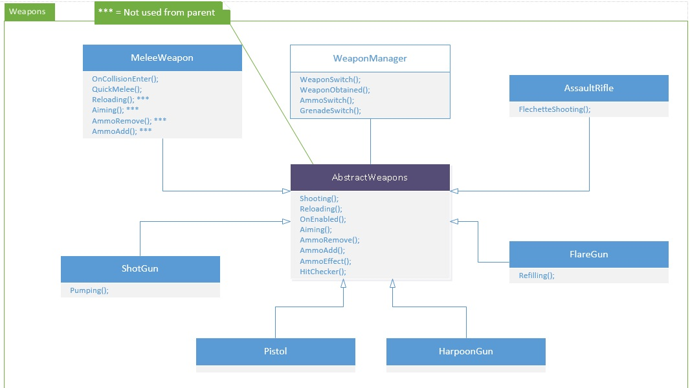
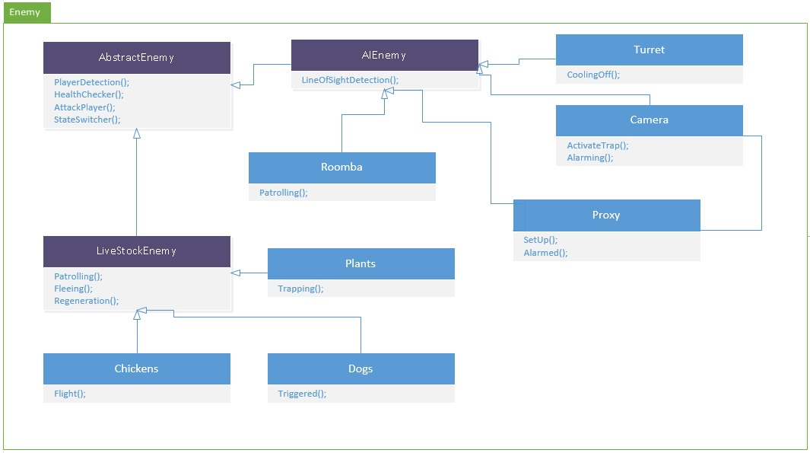
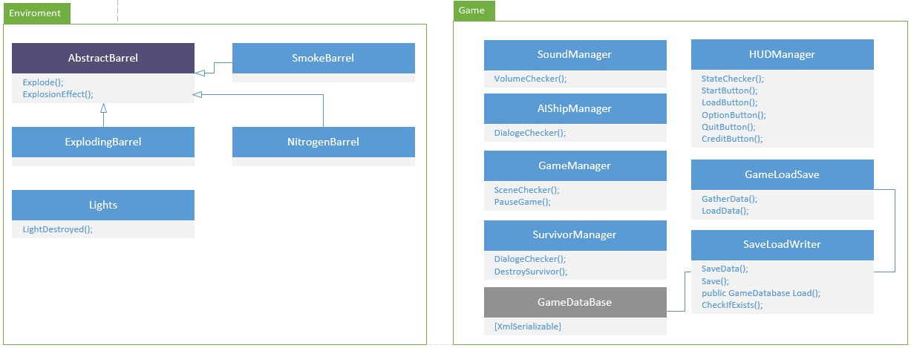
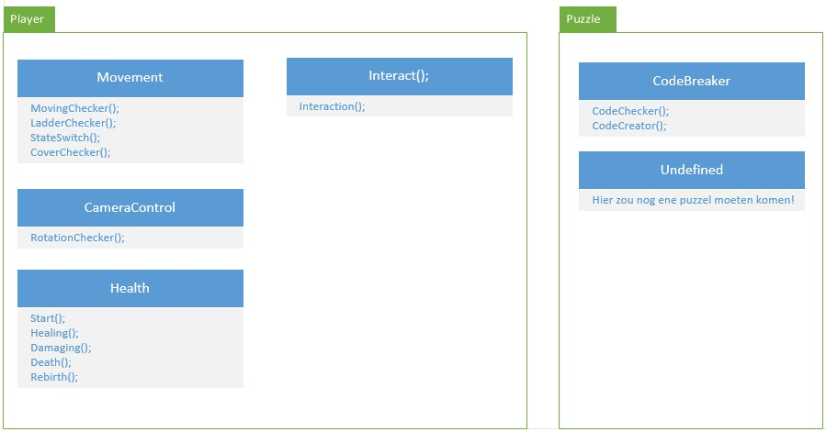
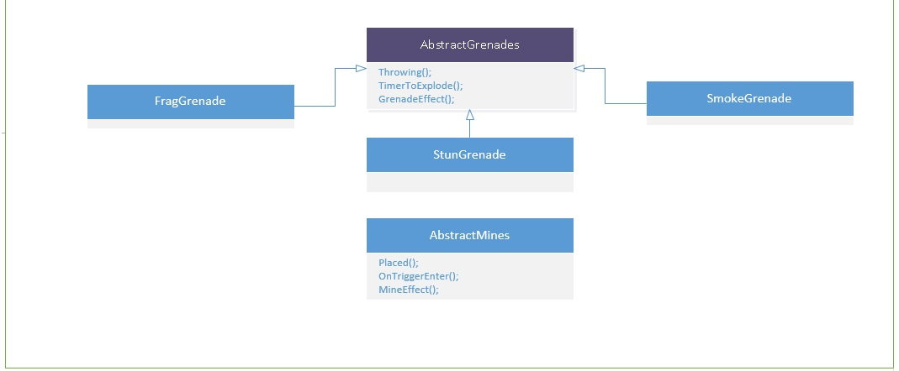
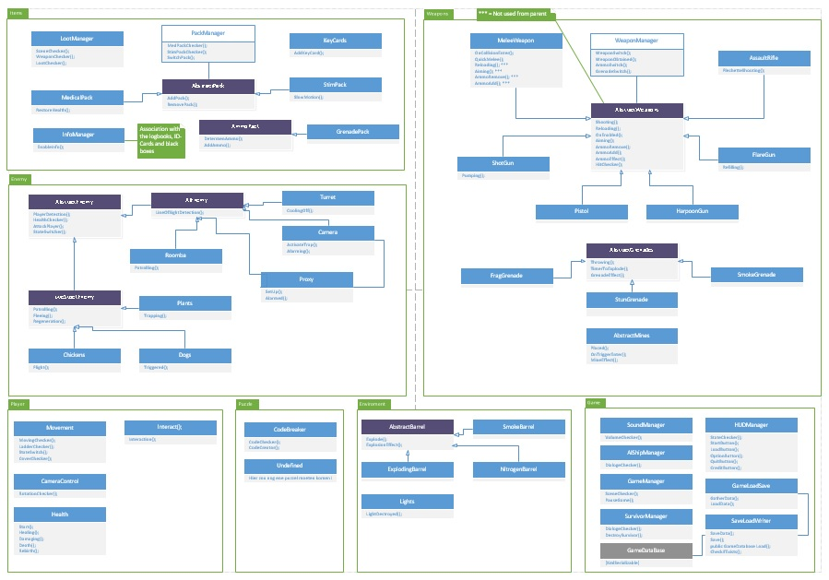
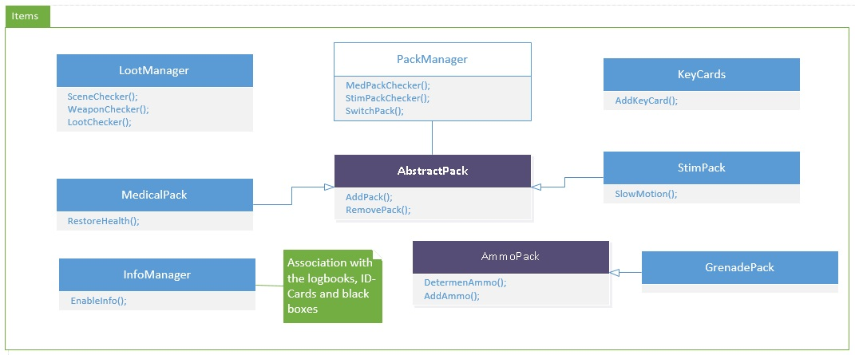
Scripting

Slide 16
Doel
Einddoel
Prototype
Vragen?

